Slide 1
Экскурсия по г.Новокузнецку. «Новокузнецк-вторая столица Кузбасса»
Авторы проекта:Митусова Юлия, Андреева Юлия.
Руководитель: Учитель биологии и химии МБОУ «СОШ № 47» Белоногова Ирина Сергеевна

Slide 2
Новокузнецк-вторая столица Кузбасса.
Новокузнецк - крупнейший город Кемеровской области областного подчинения (Новокузнецкий городской округ); административный центр Новокузнецкого района Кемеровской области России. Расположен на левом и правом берегах реки Томи.
На фото- Кузнецкая крепость.

Slide 3
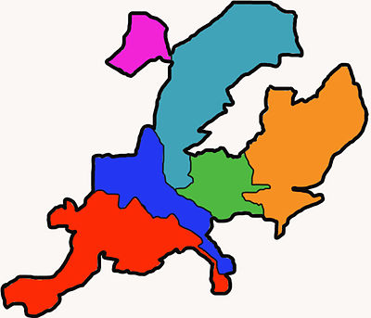
Новокузнецк является одним из старейших городов Сибири.
Так выглядит город со спутника
Карта Новокузнецка
11
2
3
Районы города:1-Новоильинский,2-Заводской,
3-Орджоникидзевский,4-Кузнецкий,5-Центральный,
6-Куйбышевский.
5
4
6

Slide 4
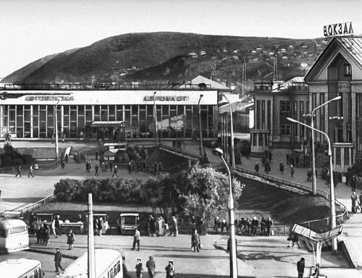
История города
Основан приблизительно в 1617—1618 гг. С 1620 года и до конца XVIII века острог, бывший первоначальным ядром города, находился на возвышении правого берега Томи.
Современный Новокузнецк образован 3 июля 1931 решением Президиума ЦИК СССР из посёлка Сад-город (с 1929) при строящемся металлургическом заводе. Переименованный в мае 1932 в Сталинск, он перед этим в марте 1932 поглотил Кузнецк. 5 ноября 1961 г., Указом Президиума ВС РСФСР г. Сталинск переименован в г. Новокузнецк.
Сталинская индустриализация СССР превратила в 1930-е город в важный угледобывающий и промышленный центр. В 1929 по проекту американской фирмы «Фрейн» под руководством главного инженера И. П. Бардина было начато строительство Кузнецкого металлургического комбината, пущенного в 1931, в 1941 были пущены эвакуированные Новокузнецкий алюминиевый завод и Кузнецкий завод ферросплавов, Кузнецкий Металлургический комбинат выпускал военную продукцию, из стали КМК были сделано несколько танковых соединений, был построен в 1961 — Западно-Сибирский металлургический комбинат. В 1941 в Новокузнецк было эвакуировано Виленское пехотное училище, которое готовило офицеров для РККА. С 1986 г. в стране начинается перестройка. Неудача экономической реформы 1987 г. приводит к началу шахтерской забастовки в Кемеровской области.
К 1998 город пришёл в упадок. Кризис 1998 года и связанное с ним снижение курса рубля вновь сделали добычу угля и чёрную металлургию доходными.
Экономический рост 2000-х годов привёл к активному жилищному и деловому строительству в городе.

Slide 5
Геральдика
Исторический герб города был утвержден 12 марта 1804 года. Верхняя часть представляет собой герб Томской губернии: щит пересечён на зелень и золото, в зелени скачущий белый конь; в нижней части: в золоте стоящая в поле натурального цвета кузница с орудиями кузнечного ремесла перед ней.
8 июля 1970 года решением горисполкома был утвержден новый герб города по варианту, предложенному архитектором Выповым А. В. Герб города представляет собой геральдический щит. На белом поле щита, олицетворяющем сибирскую природу, помещено стилизованное изображение разреза доменной печи красного цвета и чёрный квадрат, символизирующий основные отрасли промышленности города —
металлургическую и угольную. От чёрного квадрата исходят лучи, отображающие энергию солнца, заключённого в угле. В верхней части щита помещается условное изображение стен Кузнецкой крепости, как дань уважения к историческому прошлому Кузнецкого края, символ преемственности поколений.
После возврашения городу исторического герба после распада СССР, герб советского периода (от 1970 года) так и не был отменен, так что в настоящее время у города официально два герба.

Slide 6
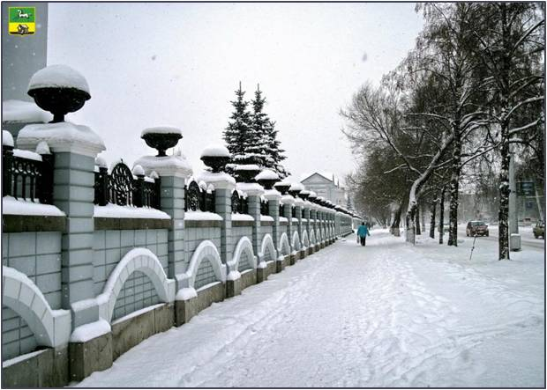
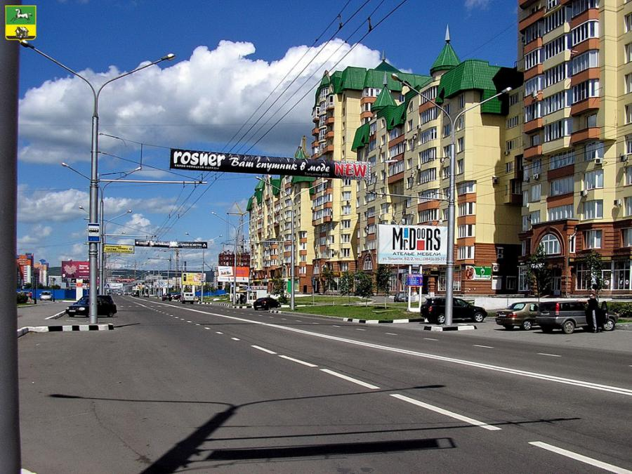
Физико-географическая характеристика
Географическое положение
Город расположен под 53°45' с.ш. и 87°07' в.д., на высоте от 196 до 249 м над уровнем моря, в шестом (от Гринвича) часовом поясе.
Новокузнецкий район характеризуется резко-континентальным климатом со значительными годовыми и суточными колебаниями температур. Это обусловлено не только региональным положением района внутри азиатского континента, но и его приуроченностью к зоне сочленения Кузнецкой котловины с горными сооружениями Кузнецкого Алатау, Горной Шории и Салаира. Существенное влияние на климат г. Новокузнецка также оказывает пространственная ориентировка основных геоморфологических элементов, в первую очередь — речных долин и водоразделов: река Томь подходит к городу с юго-востока, затем течёт на запад в широтном направлении, а в центре города резко поворачивает на север, северо-восток; река Кондома подходит к городу с юга, с предгорий Горной Шории, а река Аба — с запада со стороны Салаирского кряжа.
Климат
Среднегодовая температура воздуха составляет +2,1 °C. В среднем насчитывается 280 солнечных дней в году. Средняя продолжительность безморозного периода — 123 дня. Город расположен в зоне достаточного увлажнения: в среднем выпадает около 600 мм осадков, причем около 450 мм приходится на тёплый период. Продолжительность снежного покрова около 160 дней. Средняя глубина промерзания почвы на территории города составляет около 190 см. Преобладающее направление ветров южное и юго-западное. Среднегодовая скорость ветров — 2,3 м/сек. В то же время повторяемость штилевой погоды составляет 25 %.

Slide 7
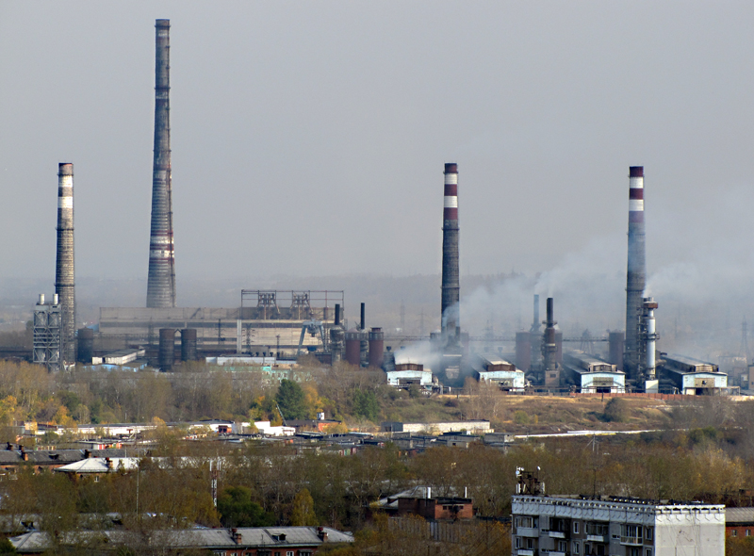
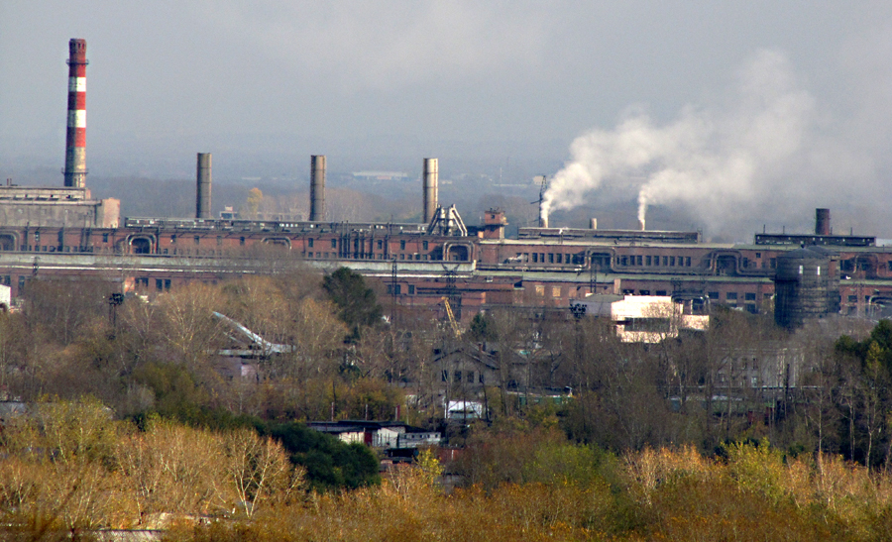
Экология
Экологическая ситуация в городе неблагополучна. Особенно серьёзно загрязнение воздуха. Атмосфера города запылена.По критериям Росгидромет уровень загрязнения атмосферы города оценивается как очень высокий. В 2009 году в атмосферу города было выброшено 325,9 тыс. тонн загрязняющих веществ 89 наименований. В основном это оксид углерода — 60,4 %, далее следуют диоксид серы — 12,3 %, твёрдые вещества — 10,6 %, метан — 10,1 %, диоксид азота — 4,8 %. Подавляющий вклад в загрязнение вносят заводы чёрной металлургии — 73 %, доля предприятий угольной промышленности составляет 9,5 %, энергетики — 8,5 %, цветной металлургии — 5,7 %. Наибольший объём выбросов загрязняющих веществ наблюдается в заводском районе города.
По данным министерства природных ресурсов и экологии России, Новокузнецк занимает 7 место в России по образованию отходов.
В 2009 году вышел на свою проектную мощность полигон твёрдых бытовых отходов «ЭкоЛэнд». Несмотря на положительную тенденцию снижения количества отходов производства и потребления, образующихся в течение года на территории города, в 2009 году в Новокузнецке образовалось 10,764 млн тонн бытовых отходов.
В 2009 году в городе создана Кузбасская Ассоциация переработчиков отходов. В Ассоциацию на сегодняшний день входит 14 отходоперерабатывающих предприятий. Предприятия Ассоциации утилизируют более 150 видов отходов производства и потребления, производят продукцию на основе вторичных ресурсов, разрабатывают все виды экологической документации. При поддержке Ассоциации и Администрации Новокузнецка все больше жителей и предприятий города переходят на систему селективного сбора мусора. За 2010 год участниками Ассоциации было переработано более 65 000 т промышленных и бытовых отходов. Из вторичных ресурсов производится экологичная продукция: специальное резиновое травмобезопасное покрытие для спортивных стадионов и детских площадок, резиновая тротуарная плитка, разноцветная декоративная мульча, полимерная гранула, мешки для мусора, канистры, лейки, несколько сортов макулатуры, синтетические флюсы и огнеупорные материалы.
На 2009 год по Новокузнецку гамма-фон определяется природными источниками. Мощность эффективной дозы внешнего излучения находится в диапазоне от 6.8 до 16.0 мкР/ч и не превышает действующий в РФ контрольный уровень.

Slide 8
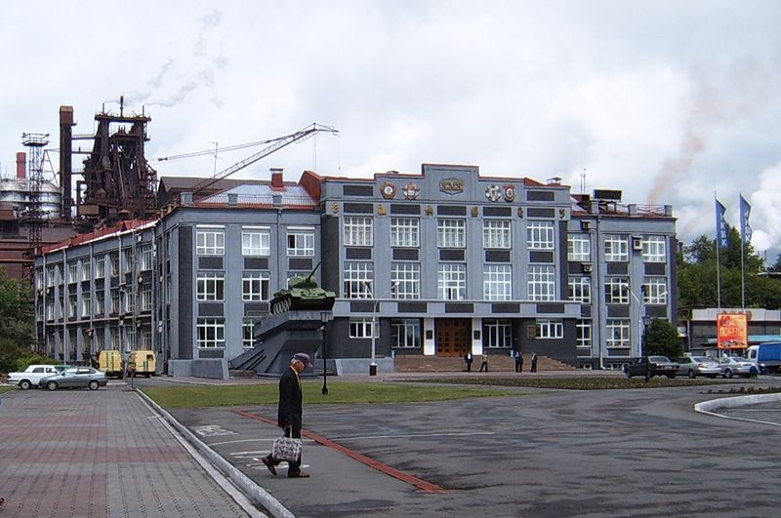
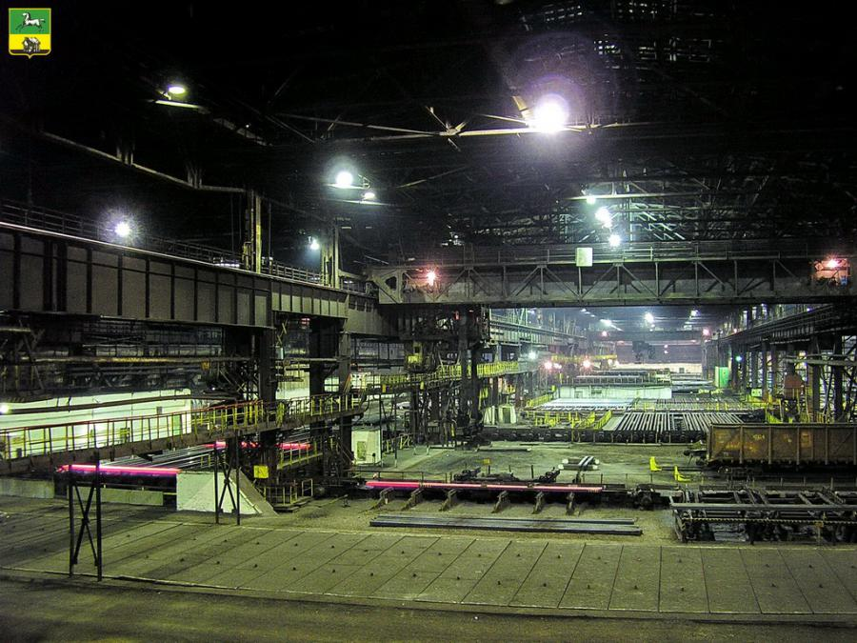
Новокузнецк - крупный промышленный город России. Наиболее развито металлургическое производство, химическое и производство машин и оборудования.
Кузнецкий Металлургический Комбинат
ЗСМК прокатное производство

Slide 9
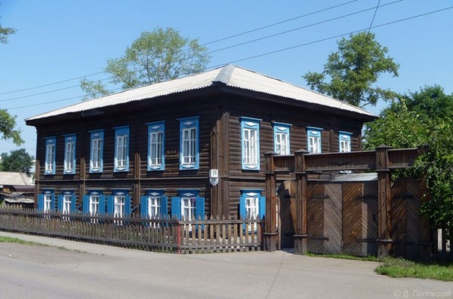
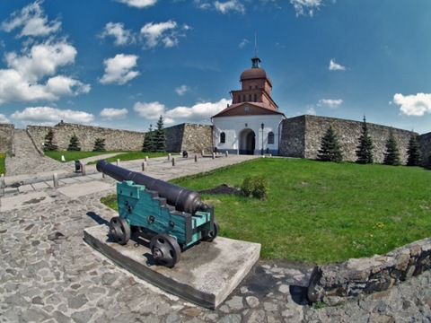
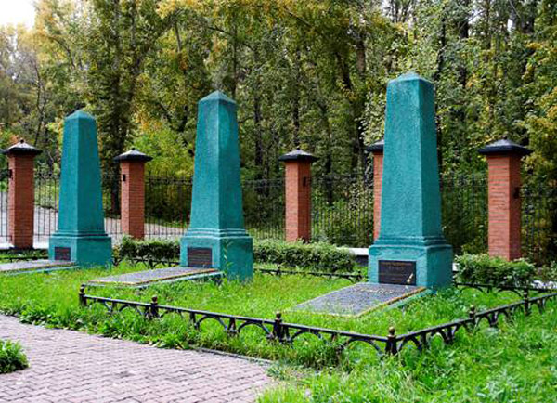
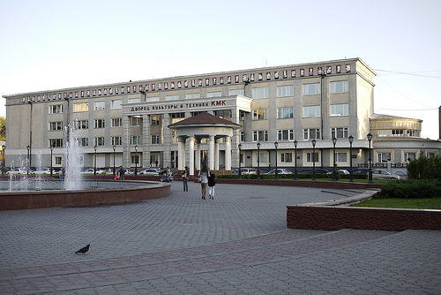
Архитектура и достопримечательности города.
Помимо своих промышленных комплексов Южная столица Кузбасса славится своими культурными достопримечательностями. Так Новокузнецк имеет Объекты культурного наследия федерального значения .
Дом, в котором в 1857 г. жил писатель Достоевский Федор Михайлович.
Пантеон — могила Курако Михаила Константиновича.
Остатки древней крепости, «Кузнецкая крепость».
Дворец культуры и техники КМК.

Slide 10
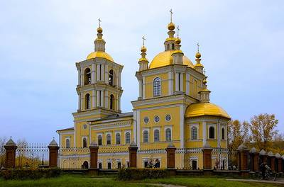
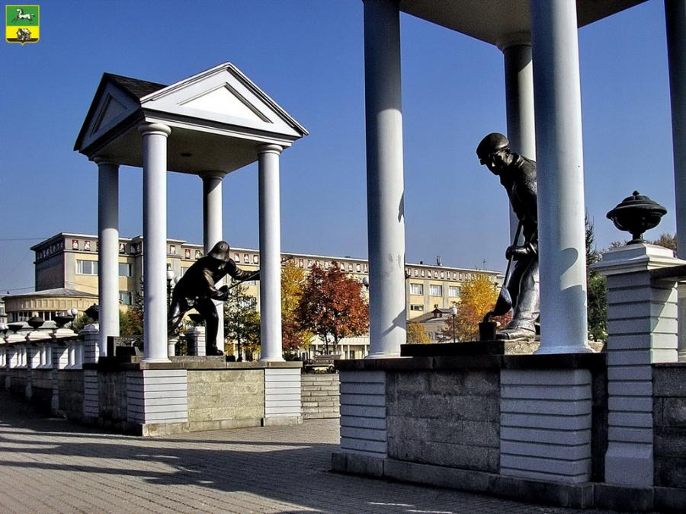
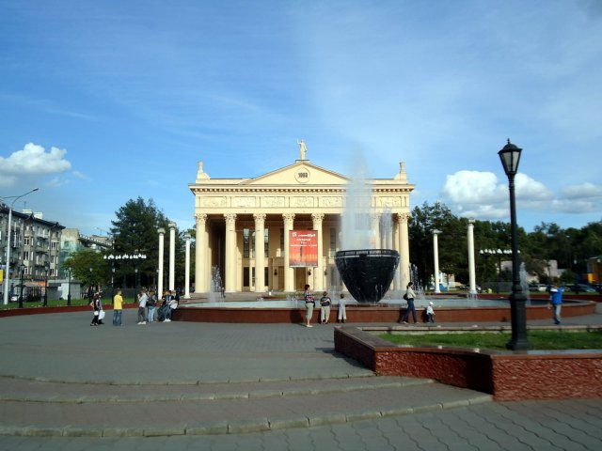
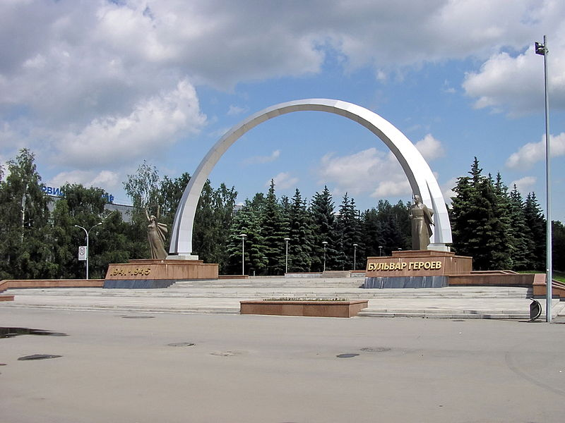
Объекты культурного наследия регионального значения и другие достопримечательности Новокузнецка.

Slide 11
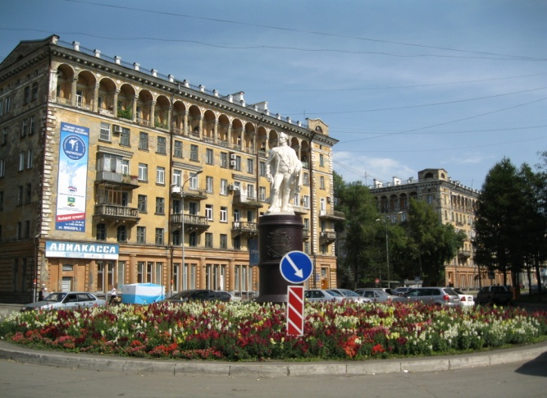
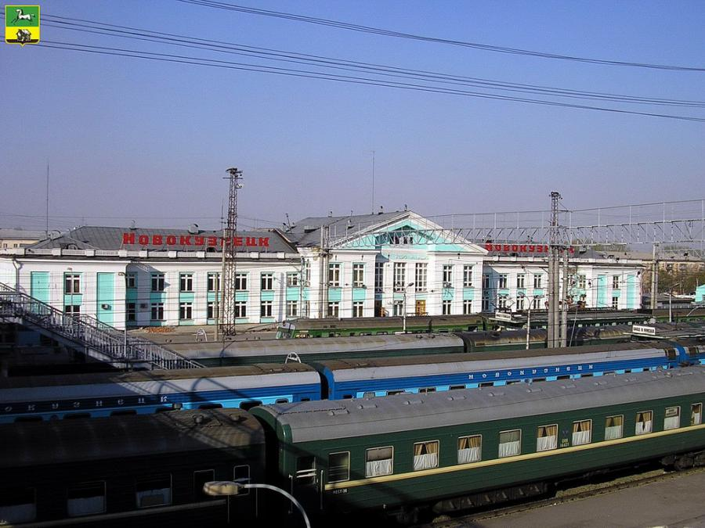
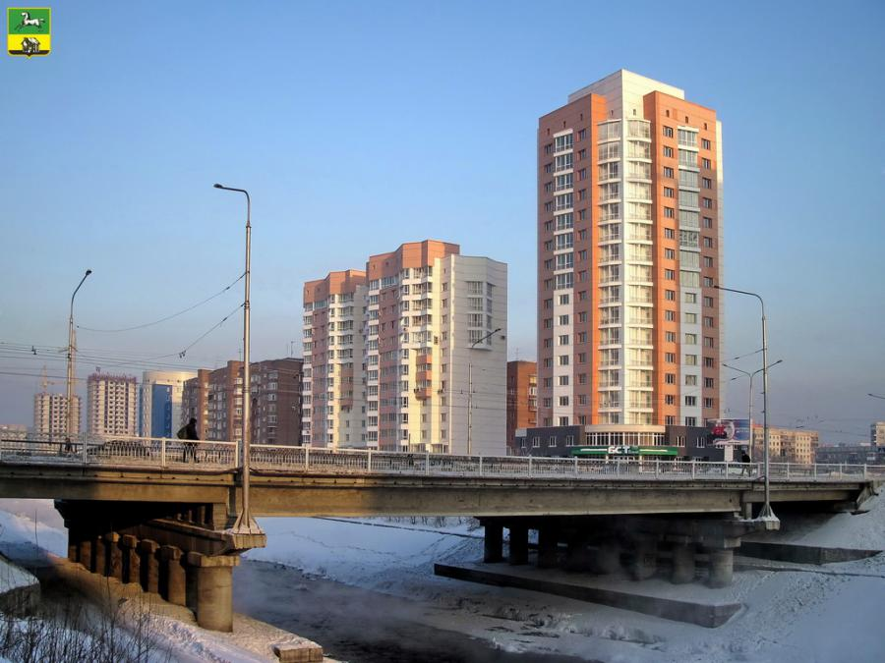
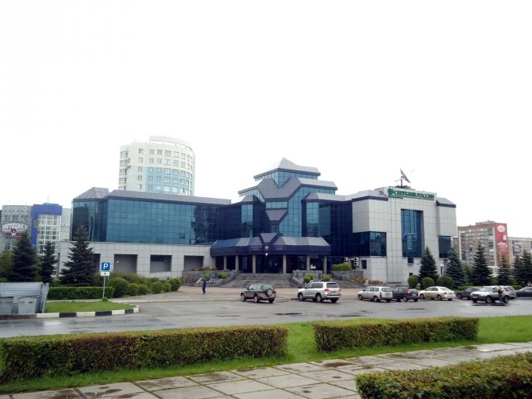
Новокузнецк сегодня- это современный город, с развитой инфраструктурой. С каждым годом жизнь в нём становится всё более комфортной для горожан. В наши дни Новокузнецк располагает мощным строительным комплексом, который при хорошем финансировании и грамотном проектировании способен решать поставленные перед городом задачи по строительству жилья, дорог, мостов и объектов соцкультбыта. Также Новокузнецк славен своими горожанами, которые и в мирное и в военное время трудились на благо Родины .Именно поэтому город получил 1 июля 1981 г. Орден Октябрьской Революции за заслуги трудящихся города в социалистическом строительстве, их большую роль в индустриализации страны и значительный вклад в обеспечении разгрома немецко-фашистских захватчиков в Великой Отечественной войне, и 4 февраля 1971 г. Орден Трудового Красного Знамени за успехи, достигнутые трудящимися города в выполнении заданий пятилетнего плана и особенно в развитии чёрной металлургии.

